Slide 1
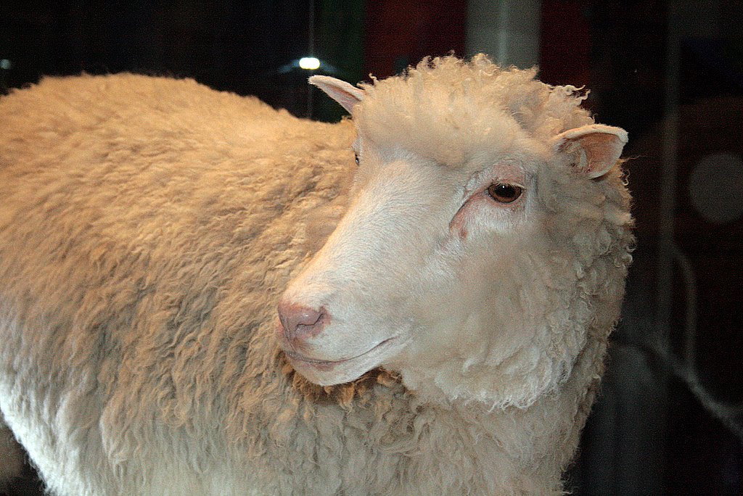
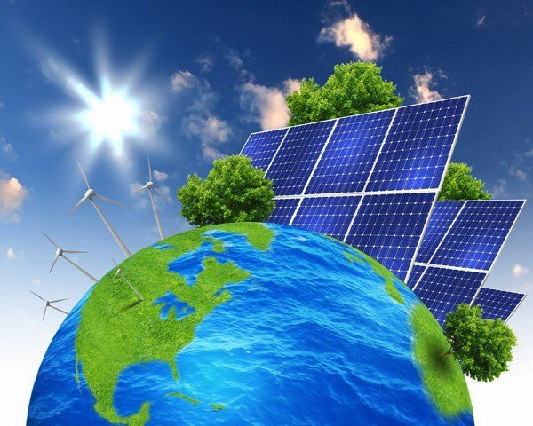
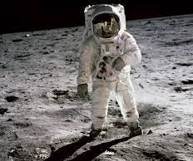
PHÒNG GIÁO DỤC VÀ ĐÀO TẠO QUẬN GÒ VẤP VIDEO BÀI GIẢNG LỊCH SỬ LỚP 9
CHỦ ĐỀ: QUAN HỆ QUỐC TẾ TỪ NĂM 1945 ĐẾN NAY VÀ CUỘC CÁCH MẠNG KHOA HỌC - KĨ THUẬT TỪ NĂM 1945 ĐẾN NAY
(TIẾP THEO)
Cừu Đô-li
Năng lượng mới
Con người đặt chân lên mặt trăng

Slide 2
CUỘC CÁCH MẠNG KHOA HỌC - KĨ THUẬT TỪ NĂM 1945 ĐẾN NAY
I. NHỮNG THÀNH TỰU CHỦ YẾU CỦA CÁCH MẠNG KHOA HỌC - KĨ THUẬT
II. Ý NGHĨA VÀ TÁC ĐỘNG CỦA CÁCH MẠNG KHOA HỌC - KĨ THUẬT
III. XU THẾ TOÀN CẦU HÓA VÀ ẢNH HƯỞNG CỦA NÓ
(SGK Lịch sử Lớp 12, trang 69, 70)

Slide 3
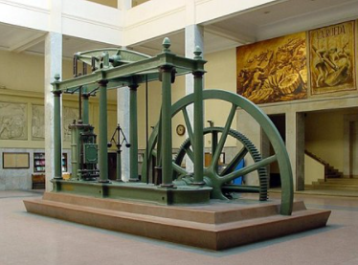
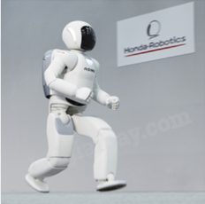


CUỘC CÁCH MẠNG KHOA HỌC - KĨ THUẬT TỪ NĂM 1945 ĐẾN NAY
I. NHỮNG THÀNH TỰU CHỦ YẾU CỦA CÁCH MẠNG KHOA HỌC - KĨ THUẬT
Cách mạng KH-KT lần thứ nhất – Cách mạng công nghiệp thế kỉ XVIII
Từ giữa những năm 40 của thế kỉ XX, loài người bước vào cuộc Cách mạng khoa học - kĩ thuật hiện đại.
Mĩ là nước đi đầu về KH-KT và công nghệ trên thế giới.

Slide 4

CUỘC CÁCH MẠNG KHOA HỌC - KĨ THUẬT TỪ NĂM 1945 ĐẾN NAY
I. NHỮNG THÀNH TỰU CHỦ YẾU CỦA CÁCH MẠNG KHOA HỌC - KĨ THUẬT
Nguyên nhân đưa đến cách mạng khoa học – kĩ thuật lần thứ 2?

Slide 5
CUỘC CÁCH MẠNG KHOA HỌC - KĨ THUẬT TỪ NĂM 1945 ĐẾN NAY
I. NHỮNG THÀNH TỰU CHỦ YẾU CỦA CÁCH MẠNG KHOA HỌC - KĨ THUẬT
Lập bảng niên biểu những thành tựu của cách mạng KH-KT theo mẫu:
Lĩnh vực | Thành tựu tiêu biểu
Khoa học cơ bản
Công cụ sản xuất mới
Năng lượng mới
Vật liệu mới
Cách mạng xanh trong nông nghiệp
Giao thông vận tải và thông tin liên lạc
Chinh phục vũ trụ

Slide 6

CUỘC CÁCH MẠNG KHOA HỌC - KĨ THUẬT TỪ NĂM 1945 ĐẾN NAY
I. NHỮNG THÀNH TỰU CHỦ YẾU CỦA CÁCH MẠNG KHOA HỌC - KĨ THUẬT
Lĩnh vực | Thành tựu tiêu biểu
Khoa học cơ bản | Đạt được những phát minh to lớn trong các lĩnh vực: Toán học, Vật lí, Hóa học, Sinh học...
Công cụ sản xuất mới | Máy tính điện tử, máy tự động và hệ thống máy tự động,...
Năng lượng mới | Năng lượng nguyên tử, năng lượng mặt trời, năng lượng gió, năng lượng thủy triều.
Vật liệu mới | Chất pô-li-me (chất dẻo), những vật liệu siêu bền, siêu nhẹ, siêu dẫn, siêu cứng,...
Nông nghiệp | Tiến hành cuộc "cách mạng xanh" trong nông nghiệp.
Giao thông vận tải và thông tin liên lạc | Máy bay siêu âm khổng lồ, tàu hỏa tốc độ cao, vệ tinh nhân tạo,...
Chinh phục vũ trụ | Con người bay vào vũ trụ, đặt chân lên mặt trăng,...

Slide 7
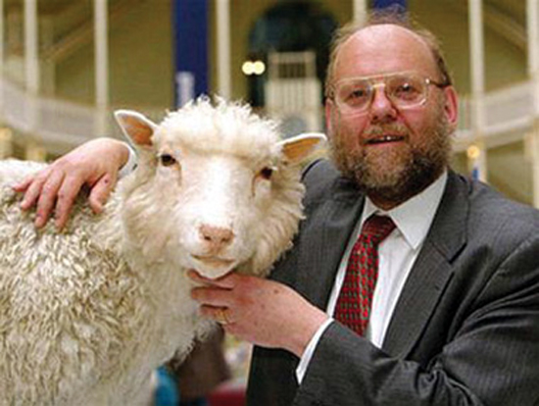

CUỘC CÁCH MẠNG KHOA HỌC - KĨ THUẬT TỪ NĂM 1945 ĐẾN NAY
I. NHỮNG THÀNH TỰU CHỦ YẾU CỦA CÁCH MẠNG KHOA HỌC - KĨ THUẬT
Lĩnh vực sinh học
Cừu Dolly và giáo sư Wilmut
Dự án Bản đồ gene Người, hoàn thiện 2003
“từ 277 quả trứng thì chỉ có 29 phôi được tạo thành, trong đó chỉ có 3 con cừu được sinh ra và có duy nhất Dolly sống sót ”
Việc xác định toàn bộ bộ gen Người là một bước tiến quan trọng trong việc phát triển thuốc và các khía cạnh chăm sóc sức khỏe khác.

Slide 8
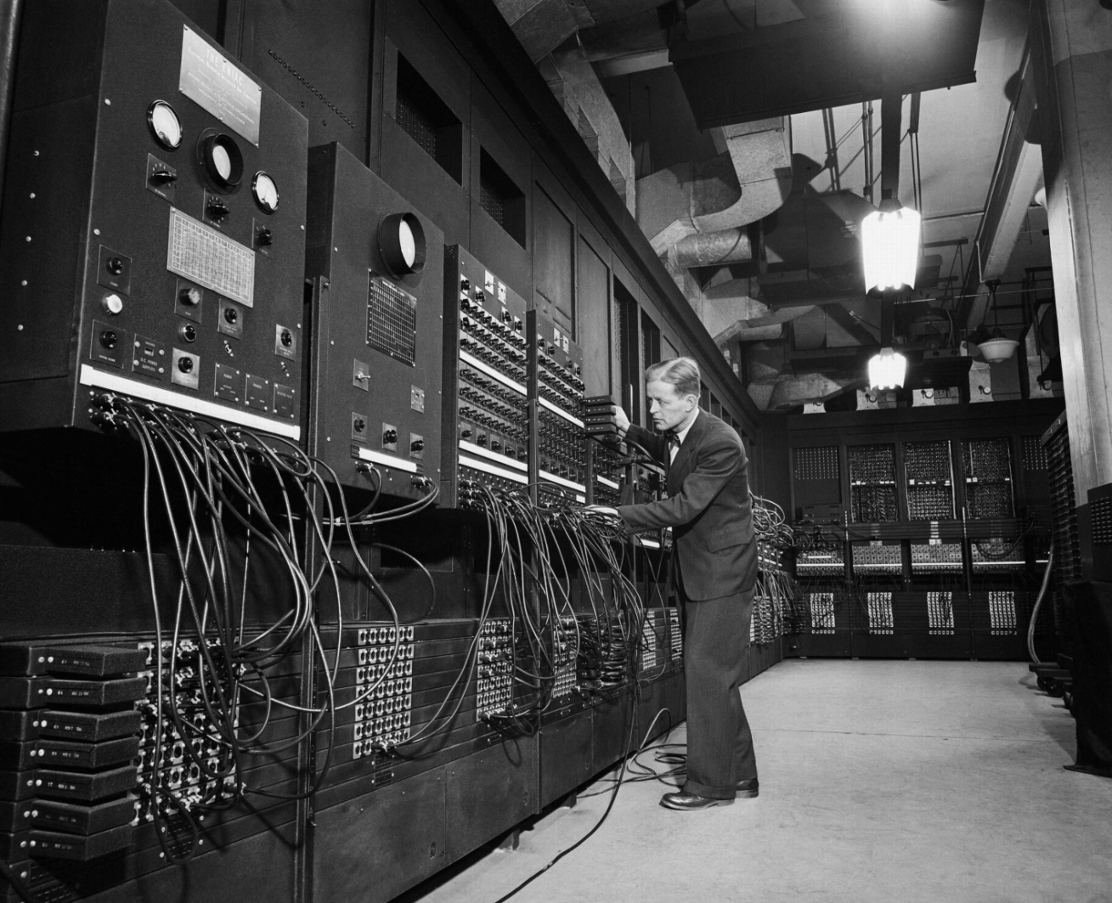
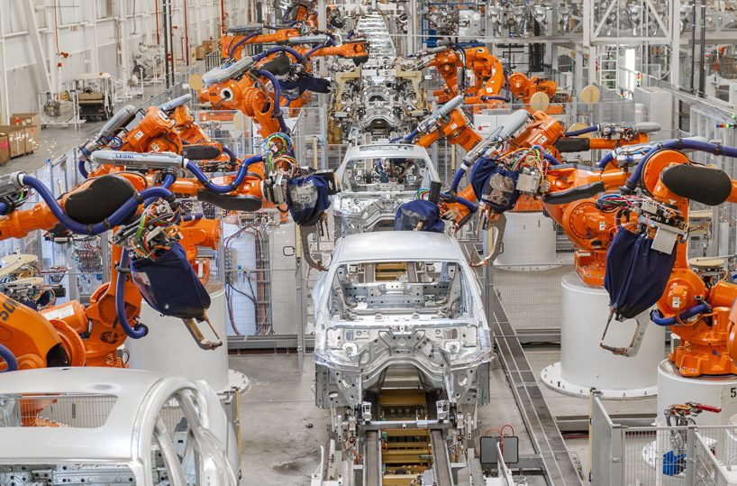

CUỘC CÁCH MẠNG KHOA HỌC - KĨ THUẬT TỪ NĂM 1945 ĐẾN NAY
I. NHỮNG THÀNH TỰU CHỦ YẾU CỦA CÁCH MẠNG KHOA HỌC - KĨ THUẬT
Công cụ sản xuất mới
Máy tính đầu tiên ra đời tháng 2/ 1946
Trung tâm sản xuất xe hơi của BMW tại các nhà máy ở Đức, Anh và Hà Lan vận hành bằng hệ thống máy móc tự động
Thế hệ máy tính mới nhất siêu nhẹ, siêu mỏng hiện nay

Slide 9
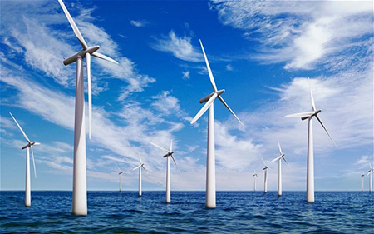
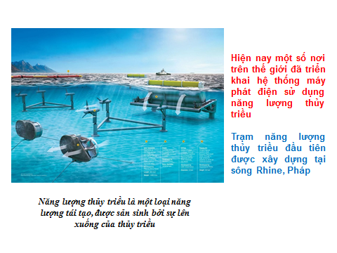
CUỘC CÁCH MẠNG KHOA HỌC - KĨ THUẬT TỪ NĂM 1945 ĐẾN NAY
I. NHỮNG THÀNH TỰU CHỦ YẾU CỦA CÁCH MẠNG KHOA HỌC - KĨ THUẬT
Những nguồn năng lượng mới
Năng lượng gió ngoài khơi tại Ấn Độ với hệ thống cối xay gió trải dài 200 hải lý từ đất liền

Slide 10
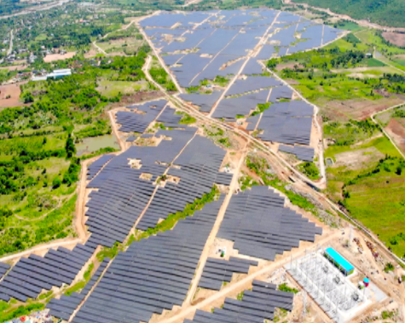
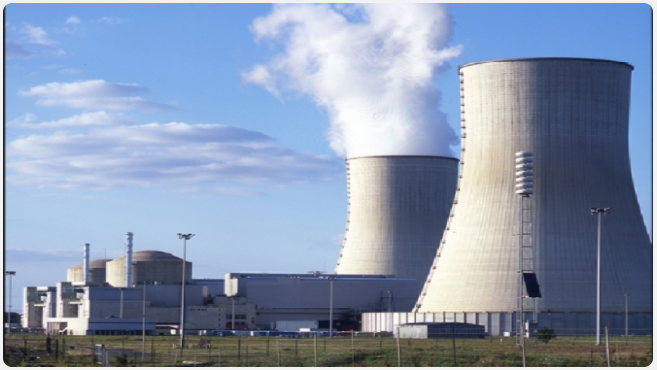
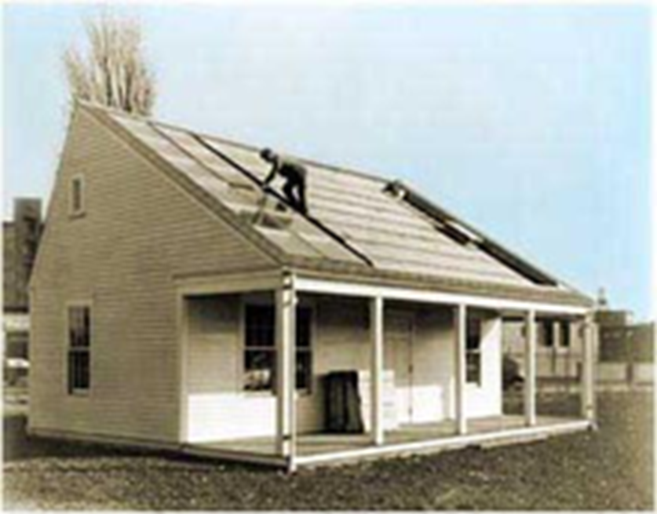
CUỘC CÁCH MẠNG KHOA HỌC - KĨ THUẬT TỪ NĂM 1945 ĐẾN NAY
I. NHỮNG THÀNH TỰU CHỦ YẾU CỦA CÁCH MẠNG KHOA HỌC - KĨ THUẬT
Những nguồn năng lượng mới
Ngôi nhà mặt trời của Viện Công nghệ Massachusetts tại Hoa Kỳ, được xây dựng vào năm 1939, sử dụng lưu trữ nhiệt theo mùa để sưởi ấm quanh năm.
Một phần Nhà máy năng lượng mặt trời Ninh Thuận – Việt Nam.
Nhà máy Kashiwazaki-Kariwa (Nhật Bản) được xây dựng vào năm 1985 và đưa vào sử dụng năm 1997, là nhà máy điện hạt nhân lớn nhất thế giới với 7 lò phản ứng.

Slide 11
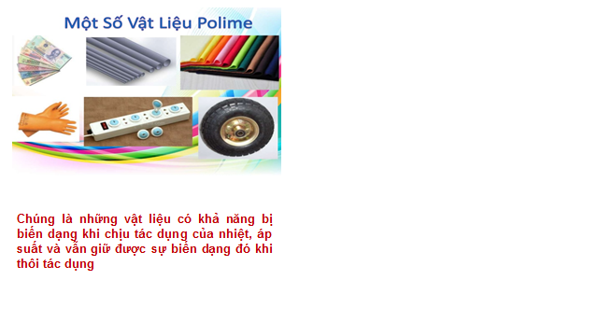
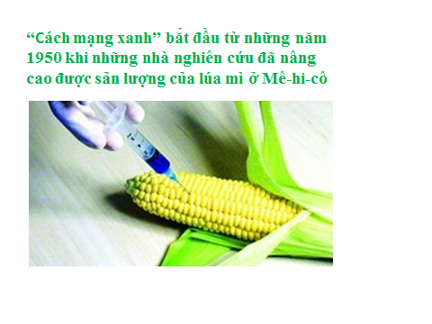
CUỘC CÁCH MẠNG KHOA HỌC - KĨ THUẬT TỪ NĂM 1945 ĐẾN NAY
I. NHỮNG THÀNH TỰU CHỦ YẾU CỦA CÁCH MẠNG KHOA HỌC - KĨ THUẬT
Vật liệu mới
“Cách mạng xanh” trong nông nghiệp

Slide 12
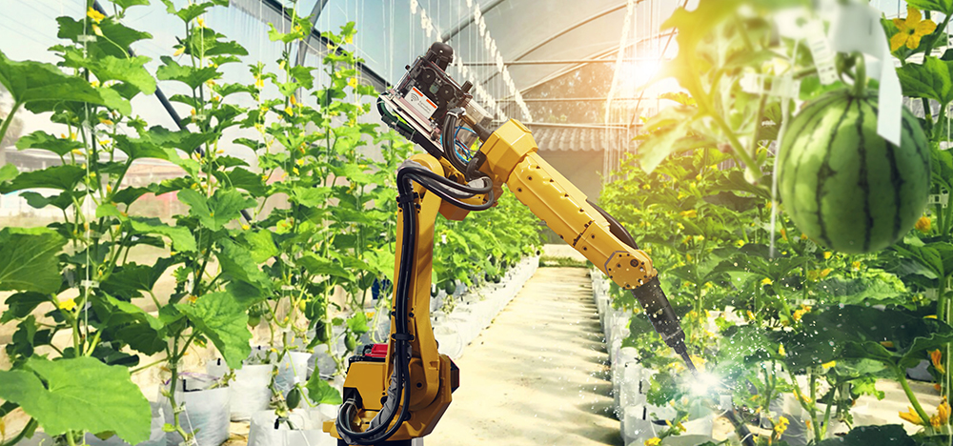
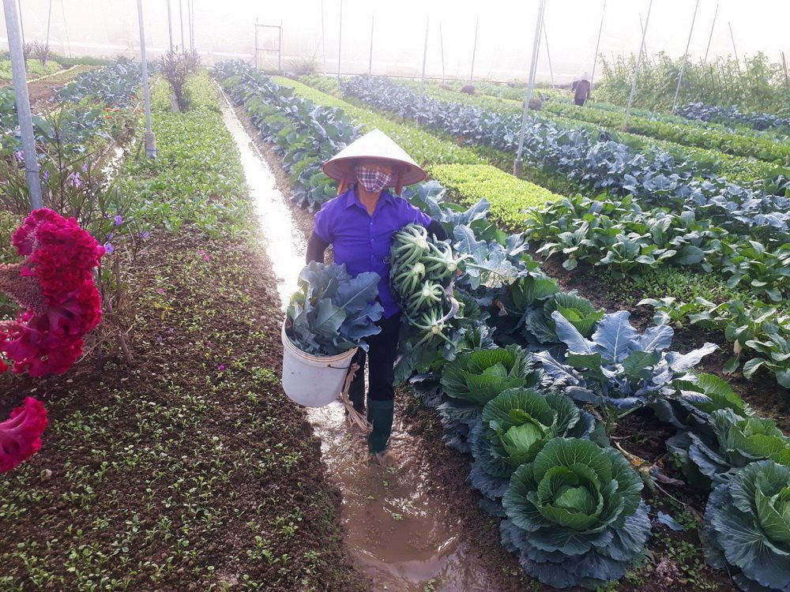
CUỘC CÁCH MẠNG KHOA HỌC - KĨ THUẬT TỪ NĂM 1945 ĐẾN NAY
I. NHỮNG THÀNH TỰU CHỦ YẾU CỦA CÁCH MẠNG KHOA HỌC - KĨ THUẬT
“Cách mạng xanh” trong nông nghiệp
Tối Ưu Hóa Sản Xuất Nông Nghiệp Với Cách Mạng Xanh Lần Thứ 2 - Robot giúp nông dân trồng rau và làm cỏ với độ chính xác cao.
Vườn rau hữu cơ của HTX Thanh Xuân (Sóc Sơn - Hà Nội) xen canh nhiều loại rau tạo "bức tường sinh thái" ngăn sâu bệnh hại và trồng hoa dụ các loài thiên địch.

Slide 13
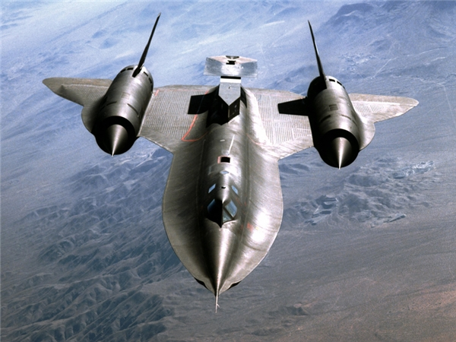
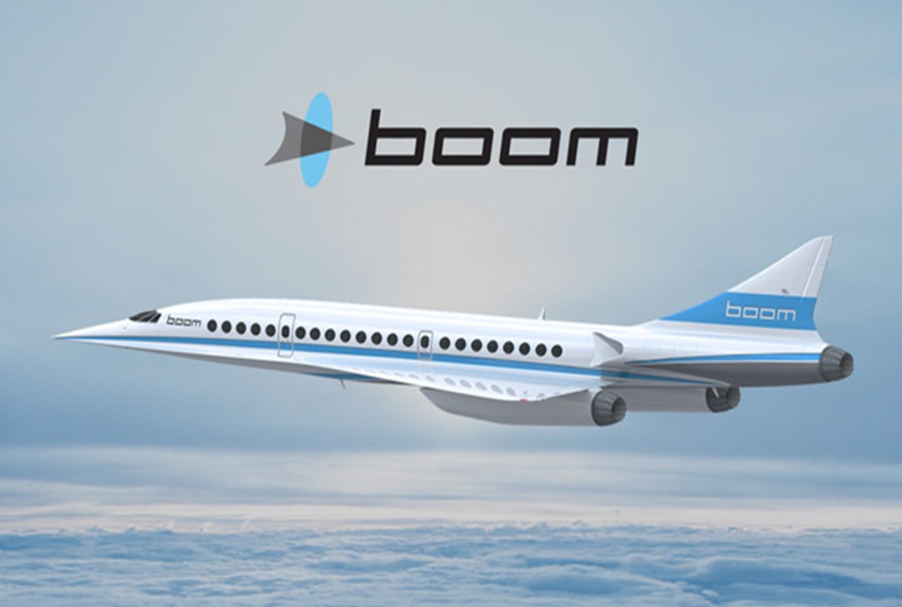
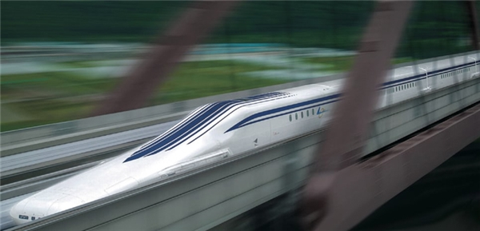
CUỘC CÁCH MẠNG KHOA HỌC - KĨ THUẬT TỪ NĂM 1945 ĐẾN NAY
I. NHỮNG THÀNH TỰU CHỦ YẾU CỦA CÁCH MẠNG KHOA HỌC - KĨ THUẬT
Giao thông vận tải
Máy bay trinh sát Lockheed SR-71 Blackbird (3.529km/h): Dù đã ra đời và phục vụ từ năm 1964 nhưng cho đến nay Blackbird vẫn là chiếc máy bay nhanh nhất thế giới. Năm 1974, nó chỉ mất 1 giờ 54 phút để bay từ New York đến London, quãng đường mà một chiếc Boeing 747 phải mất đến 6 giờ 15 phút mới hoàn thành.
Máy bay siêu thanh XB-1 (máy bay dân dụng nhanh nhất) có thể đạt tốc độ 2.335 km/h.
Tàu đệm từ JR-Maglev (600km/h):
Được Nhật Bản sản xuất và vận hành bằng cách dùng nam châm điện nâng thân tàu lơ lửng trên đệm không khí dọc theo thường ray, con tàu này có thể chạy được 1,9km trong chưa đầy 11 giây.

Slide 14
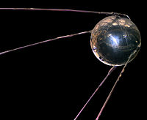
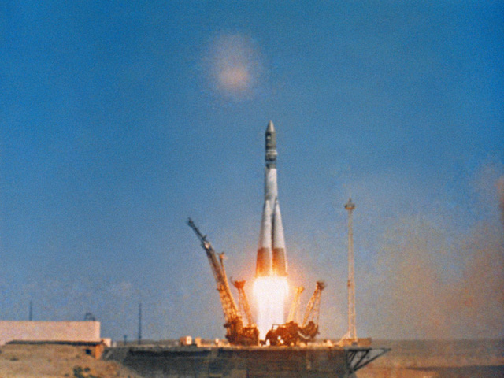
CUỘC CÁCH MẠNG KHOA HỌC - KĨ THUẬT TỪ NĂM 1945 ĐẾN NAY
I. NHỮNG THÀNH TỰU CHỦ YẾU CỦA CÁCH MẠNG KHOA HỌC - KĨ THUẬT
Thông tin liên lạc
Chinh phục vũ trụ
Vệ tinh nhân tạo Sputnik 1
Liên bang Xô Viết (1957)
Tàu Vostok 1 - Phương Đông 1 đưa
Yuri Gagarin bay vòng quanh trái đất

Slide 15
CUỘC CÁCH MẠNG KHOA HỌC - KĨ THUẬT TỪ NĂM 1945 ĐẾN NAY
I. NHỮNG THÀNH TỰU CHỦ YẾU CỦA CÁCH MẠNG KHOA HỌC - KĨ THUẬT
Nhờ đâu mà con người đã đạt được những thành tựu phi thường trong lĩnh vực khoa học – kĩ thuật?

Slide 16
CUỘC CÁCH MẠNG KHOA HỌC - KĨ THUẬT TỪ NĂM 1945 ĐẾN NAY
I. NHỮNG THÀNH TỰU CHỦ YẾU CỦA CÁCH MẠNG KHOA HỌC - KĨ THUẬT
Nhờ đâu mà con người đã đạt được những thành tựu phi thường trong lĩnh vực khoa học – kĩ thuật?
Thành tựu kì diệu của khoa học - kĩ thuật đã khẳng định:
- Ý chí vươn lên không ngừng của nhân loại
- Sự phát triển không có giới hạn của trí tuệ con người

Slide 17
CUỘC CÁCH MẠNG KHOA HỌC - KĨ THUẬT TỪ NĂM 1945 ĐẾN NAY
II. Ý NGHĨA VÀ TÁC ĐỘNG CỦA CÁCH MẠNG KHOA HỌC - KĨ THUẬT
Cách mạng khoa học - kĩ thuật có ý nghĩa như thế nào đối với nhân loại?

Slide 18
CUỘC CÁCH MẠNG KHOA HỌC - KĨ THUẬT TỪ NĂM 1945 ĐẾN NAY
II. Ý NGHĨA VÀ TÁC ĐỘNG CỦA CÁCH MẠNG KHOA HỌC - KĨ THUẬT
“Tôi hi vọng rằng nhân loại sẽ rút ra được từ những phát minh
khoa học nhiều điều tốt hơn là điều xấu” Alfred Bernhard Nobel
Tích cực:
Hạn chế
1.Cho phép con người thực hiện những bước nhẩy vọt về sản xuất và năng suất lao động
1. Chế tạo các loại vũ khí và phương tiện quân sự có sức tàn phá, hủy diệt sự sống
2. Nâng cao mức sống và chất lượng cuộc sống
2. Ô nhiễm môi trường
3. Tai nạn lao động, tai nạn giao thông
3. Thay đổi cơ cấu dân cư lao động (giảm dần trong nông nghiệp và công nghiệp, tăng dần trong dịch vụ)
4. Dịch bệnh

Slide 19
CUỘC CÁCH MẠNG KHOA HỌC - KĨ THUẬT TỪ NĂM 1945 ĐẾN NAY
II. Ý NGHĨA VÀ TÁC ĐỘNG CỦA CÁCH MẠNG KHOA HỌC - KĨ THUẬT
Mặt tích cực, cách mạng KH-KT đã:
- Cho phép thực hiện những bước nhảy vọt về sản xuất và năng suất lao động, nâng cao mức sống và chất lượng cuộc sống của con người.
- Đưa đến thay đổi lớn về cơ cấu dân cư lao động.
Hậu quả tiêu cực: chế tạo các loại vũ khí huỷ diệt, ô nhiễm môi trường, những tai nạn lao động và giao thông, các loại dịch bệnh mới,...

Slide 20
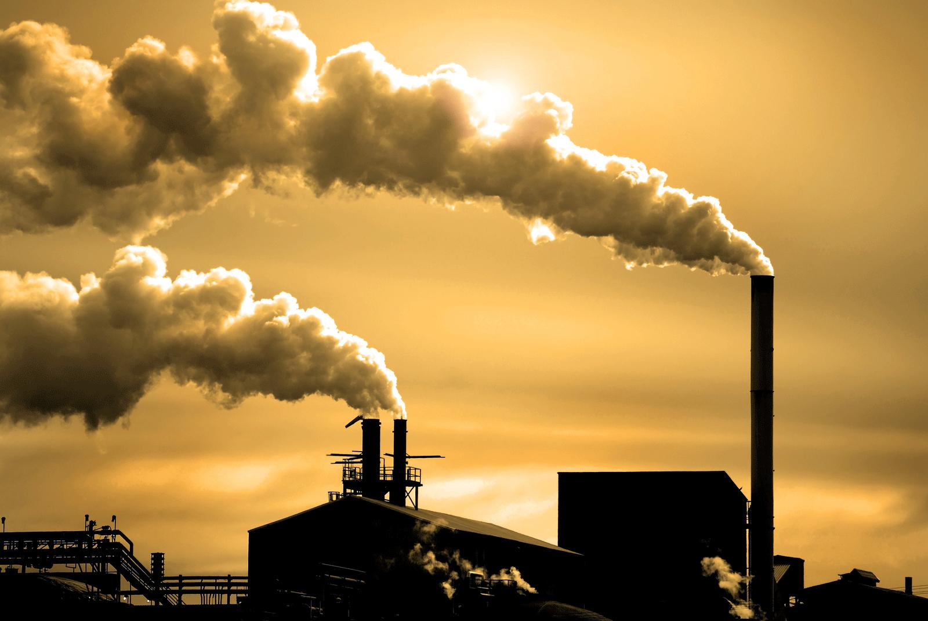
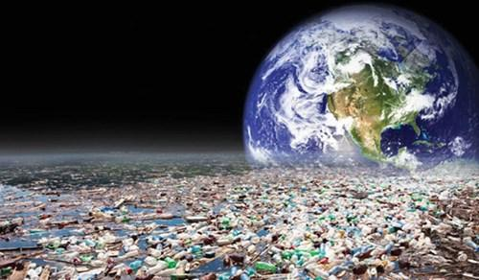
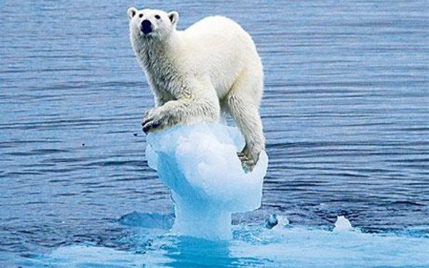
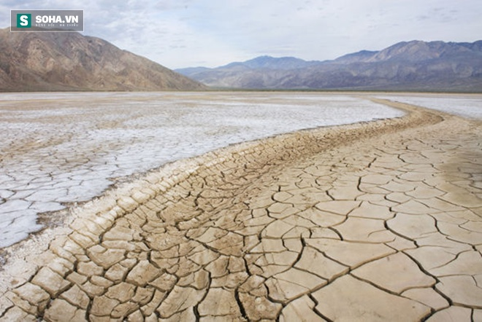
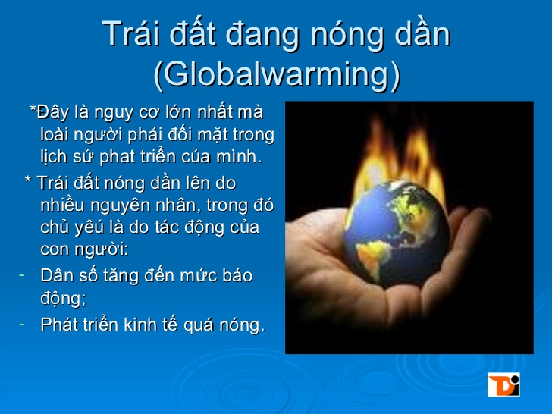
CUỘC CÁCH MẠNG KHOA HỌC - KĨ THUẬT TỪ NĂM 1945 ĐẾN NAY
II. Ý NGHĨA VÀ TÁC ĐỘNG CỦA CÁCH MẠNG KHOA HỌC - KĨ THUẬT
Ô nhiễm môi trường: khói bụi, rác thải → Hiện tượng nóng lên của trái đất…

Slide 21
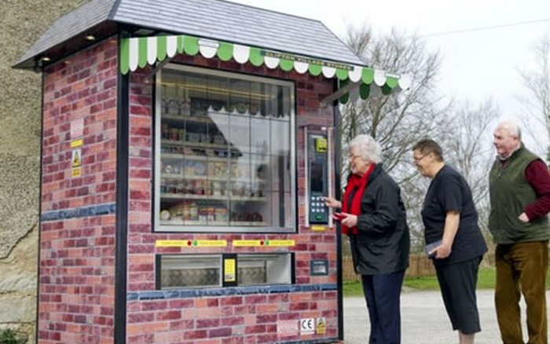
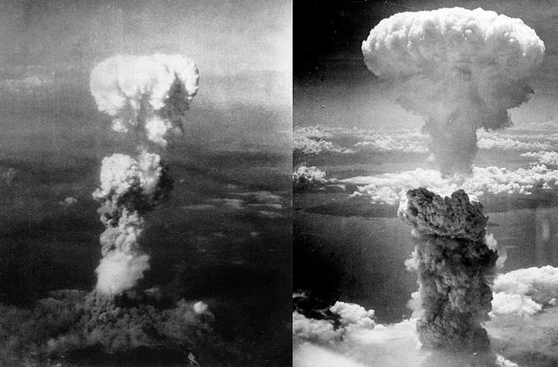
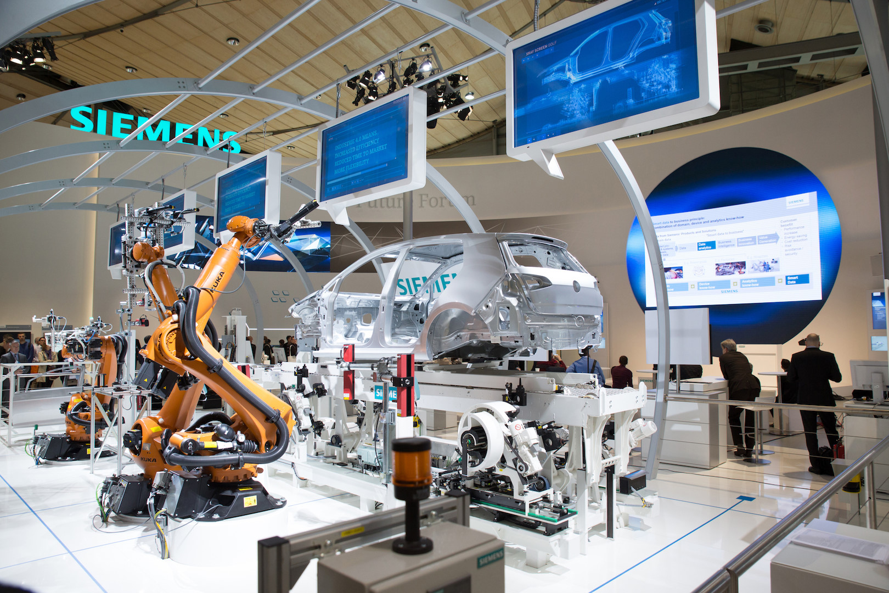
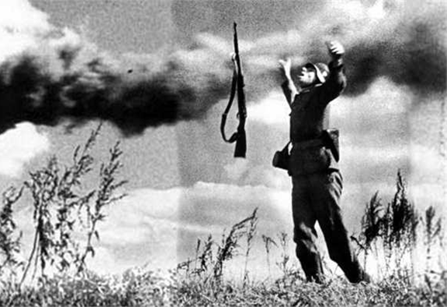
CUỘC CÁCH MẠNG KHOA HỌC - KĨ THUẬT TỪ NĂM 1945 ĐẾN NAY
II. Ý NGHĨA VÀ TÁC ĐỘNG CỦA CÁCH MẠNG KHOA HỌC - KĨ THUẬT
Bom nguyên tử
Vũ khí hủy diệt
Máy móc thay thế lao động chân tay -> tình trạng thất nghiệp

Slide 22
CUỘC CÁCH MẠNG KHOA HỌC - KĨ THUẬT TỪ NĂM 1945 ĐẾN NAY
II. Ý NGHĨA VÀ TÁC ĐỘNG CỦA CÁCH MẠNG KHOA HỌC - KĨ THUẬT
Nêu những tác động tiêu cực của khoa học – kĩ thuật ở địa phương em.
Nhân loại phải làm gì để hạn chế tác động tiêu cực của khoa học kĩ thuật?
Bản thân em sẽ làm gì để góp phần hạn chế tác động tiêu cực của khoa học kĩ thuật?

Slide 23
CUỘC CÁCH MẠNG KHOA HỌC - KĨ THUẬT TỪ NĂM 1945 ĐẾN NAY
III . XU THẾ TOÀN CẦU HÓA VÀ ẢNH HƯỞNG CỦA NÓ
(SGK Lịch sử Lớp 12, trang 69, 70)
Một hệ quả quan trọng của cách mạng Khoa học – công nghệ
Toàn cầu hóa là gì?
Từ đầu những năm 80 của thế kỉ XX, thế giới đã diễn ra xu thế toàn cầu hóa
“Toàn cầu hóa là quá trình tăng lên mạnh mẽ những mối liên hệ, những ảnh hưởng tác động lẫn nhau, phụ thuộc lẫn nhau của tất cả các khu vực, các quốc gia, các dân tộc trên thế giới”.

Slide 24
CUỘC CÁCH MẠNG KHOA HỌC - KĨ THUẬT TỪ NĂM 1945 ĐẾN NAY
III. XU THẾ TOÀN CẦU HÓA VÀ ẢNH HƯỞNG CỦA NÓ
(SGK Lịch sử Lớp 12, trang 69, 70)
Em hãy nêu những biểu hiện chủ yếu của xu thế toàn cầu hóa.
Toàn cầu hóa có tác động như thế nào đối với các nước trong đó có Việt Nam?

Slide 25

CUỘC CÁCH MẠNG KHOA HỌC - KĨ THUẬT TỪ NĂM 1945 ĐẾN NAY
III . XU THẾ TOÀN CẦU HÓA VÀ ẢNH HƯỞNG CỦA NÓ
(SGK Lịch sử Lớp 12, trang 69, 70)
Biểu hiện chủ yếu của xu thế toàn cầu hóa:
- Sự phát triển nhanh chóng của quan hệ thương mại quốc tế, của các công ti xuyên quốc gia.
Sự xuất hiện những tập đoàn lớn.
Sư ra đời của các tổ chức liên kết kinh tế, thương mại, tài chính quốc tế và khu vực.
→Toàn cầu hóa vừa là thời cơ vừa là thách thức đối với các nước.

Slide 26
HOẠT ĐỘNG LUYỆN TẬP
1. Nguyên nhân dẫn đến cuộc các mạng khoa học - kĩ thuật hiện đại là:
A. Do tình trạng bùng nổ của dân số thế giới
B. Do nhu cầu về vật chất và tinh thần ngày càng cao của con người
C. Do các nguồn tài nguyên thiên nhiên ngày càng vơi cạn nghiêm trọng
D. Cả 3 đáp án trên đều đúng
Đáp án: D
2. Cuộc cách mạng khoa học – kĩ thuật hiện đại đã tìm ra vật liệu mới nào dưới đây?
A. Bê tông
B. Sắt, thép
C. Chất pô-li-me
D. Hợp kim
Đáp án: C

Slide 27
HOẠT ĐỘNG LUYỆN TẬP
3. Thành tựu quan trọng nào của cách mạng khoa học - kĩ thuật đã tham gia tích cực vào việc giải quyết vấn đề lương thực cho loài người?
A. Những phát minh về công cụ sản xuất mới
B. Cuộc “cách mạng xanh” trong nông nghiệp
C. Những phát minh trong lĩnh vực Sinh học
D. Những phát minh trong lĩnh vực Hóa học
Đáp án: B
4. Cuộc cách mạng khoa học – kĩ thuật đưa đến sự thay đổi như thế nào trong cơ cấu dân cư lao động?
A. Cân bằng tỉ dân cư lao động trong các ngành nông nghiệp, công nghiệp và dịch vụ
B. Tỉ lệ dân cư lao động trong nông nghiệp tăng lên
C. Tỉ lệ dân cư lao động trong công nghiệp tăng lên
D. Tỉ lệ dân cư lao động trong nông nghiệp giảm dần, trong các ngành công nghiệp và dịch vụ tăng lên
Đáp án: D

Slide 28
HOẠT ĐỘNG LUYỆN TẬP
5. Nội dung nào sau đây thể hiện những hậu quả tiêu cực của cách mạng khoa học - kĩ thuật:
A. Ô nhiễm môi trường, nhiễm phóng xã nguyên tử
B. Tai nạn lao động, tai nạn giao thông
C. Dịch bệnh mới
D. Cả 3 đáp án trên đều đúng
Đáp án: D
6. Toàn cầu hóa là quá trình tăng lên mạnh mẽ của những mối liên hệ, những ảnh hưởng tác động lẫn nhau phụ thuộc lẫn nhau của:
A. tất cả các khu vực trên thế giới
B. các quốc gia phát triển trên thế giới
C. tất cả các quốc gia, các dân tộc trên thế giới
D. Cả A và C đều đúng
Đáp án: D

Slide 29

HƯỚNG DẪN HỌC BÀI Ở NHÀ
- HS ghi chép bài đầy đủ các nội dung bài học.
- Trả lời Câu hỏi và bài tập: SGK/52
Ôn tập các chủ đề đã học
Hẹn gặp lại các em vào tiết học sau !

